Slide 1
Menos alarmes,
mais decisão
COM8 · IUM/IHM · PROJETO P2
PRIORIDADES
◆ P1 CRÍTICA
▲ P2 ALTA
■ P3 MÉDIA
Gestão de alarmes industriais e uma IHM de alto desempenho para o compressor C-101
● P4 BAIXA
Notes:
Abertura. Apresentar o grupo e a ideia central em uma frase: construímos um motor de gestão de alarmes em Python e uma interface que mostra, lado a lado, o antes e o depois. O título resume a tese: o operador não precisa de mais alarmes, precisa de menos alarmes e mais claros, para conseguir decidir. As quatro prioridades à direita são as mesmas que vão aparecer na interface.

Slide 2
Quando tudo alarma,
nada alarma.
O PROBLEMA
Inundação
Ruído
Risco
Um sistema mal configurado transforma cada desvio em um aviso, e a lista cresce mais rápido do que alguém consegue ler.
Um sinal oscilando em torno do limite gera dezenas de linhas repetidas que não pedem nenhuma ação.
O alarme que importa chega no meio do ruído. O operador demora a ver e reage tarde.
Notes:
Ponto de partida da história. Numa sala de controle, o operador acompanha centenas de variáveis. Se o sistema de alarmes for mal configurado, cada pequeno desvio vira uma notificação. Um sensor de nível oscilando em cima do limite, por exemplo, gera uma linha nova a cada cruzamento. O resultado é a inundação de alarmes: quando chega o alarme que realmente exige ação, ele está enterrado no meio do ruído. Foi esse problema que motivou o projeto.

Slide 3
Normas usadas como referência conceitual
REFERÊNCIAS
ISA-18.2 · IEC 62682
ISA-101.01
Nossa posição
Gestão de alarmes
IHM de alto desempenho
Conceitos, não certificação
Ciclo de vida do alarme, racionalização, prioridades e inibição conforme o modo de operação da planta.
Fundo neutro, cor reservada para o que está anormal e hierarquia visual que guia o olhar do operador.
Usamos as ideias das normas, mas não declaramos conformidade. Os dados são simulados e não houve validação em planta real.
Gestão de alarmes · Compressor C-101
Notes:
Para não inventar regras, partimos de duas referências. A ISA-18.2, equivalente à IEC 62682, trata do ciclo de vida dos alarmes: como priorizar, quando inibir, como o operador reconhece. A ISA-101 trata da interface: telas em tons neutros, com cor só para o que foge do normal. Deixar claro para a banca: usamos essas normas como base conceitual. O projeto é acadêmico, com dados simulados, e não afirma conformidade.

Slide 4

Quatro peças, um único caminho de dados
ARQUITETURA
Simulação
Motor
Servidor
Navegador
cenario_compressor.py
automacao.py
servidor_ihm.py
ihm/index.html
Gera 150 s de sinais de 6 sensores, sempre iguais (semente 42).
Filtra, prioriza, correlaciona e controla o ciclo de vida dos alarmes.
Expõe o motor por HTTP e JSON em localhost:8000.
Desenha o estado e envia os cliques do operador.
test_automacao.py
18 testes automatizados validam o motor
O navegador não decide nada: cada clique chama o motor Python.
Gestão de alarmes · Compressor C-101
Notes:
Agora a estrutura. São quatro peças em linha. A simulação gera os sinais do compressor fictício, sempre os mesmos porque a semente é fixa. O motor, que é o coração do trabalho, recebe cada amostra e decide. O servidor, feito só com a biblioteca padrão do Python, expõe o estado do motor em JSON. O navegador apenas desenha e manda de volta os cliques, como o botão Reconhecer. Isso é importante: a interface não simula resultados, ela mostra o motor real funcionando. Em volta, os testes automatizados e os atalhos para rodar tudo no Windows ou no VS Code.

Slide 5

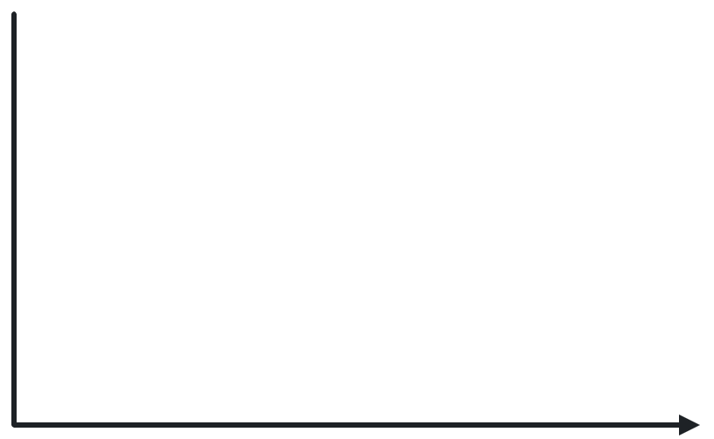

Reconhecer não resolve o alarme
CICLO DE VIDA
Ativo, não reconhecido
reconhece
Ativo, reconhecido
processo normaliza
● linha marcada e piscando
○ a condição continua
Sai da lista
processo normaliza antes
fica no histórico de eventos
Normalizado, aguarda reconhecimento
● processo voltou ao normal
operador reconhece
Reconhecer registra quem tomou ciência e quando. O alarme só sai da lista quando o processo volta ao normal.
Notes:
Uma das correções mais importantes da P2 é o ciclo de vida. Quando o alarme dispara, ele está ativo e não reconhecido: a linha fica marcada e o ponto pisca. Se o operador clica em Reconhecer, ele passa a ativo reconhecido, mas continua na lista, porque o problema ainda existe. Só quando o processo normaliza ele sai. O outro caminho: se o processo volta ao normal antes do operador ver, o alarme fica como normalizado aguardando reconhecimento, para que o operador saiba que algo aconteceu. Toda ação do operador fica registrada com nome e horário.

Slide 6


150 segundos na vida do compressor C-101
O CENÁRIO SIMULADO
6 sensores · 1 amostra a cada 0,5 s · semente fixa 42, resultado sempre igual
0 s
62 s
95 s
Nível do V-201 oscila em torno do limite (ruído)
Pressão passa de 85 bar de forma sustentada
Sensor TT-105 do mancal perde o sinal
30 s
Pressão de descarga começa a subir
75 s · TRIP
115 s
Vazão, pressão do coletor e temperatura do resfriador se desviam
Sinal do TT-105 volta; pressão cai após o trip
Dados fictícios, gerados em cenario_compressor.py
Notes:
Para demonstrar, criamos um roteiro de 150 segundos com seis sensores. No início, tudo normal, mas o nível do vaso de óleo de selagem fica oscilando em cima do limite: é o nosso ruído proposital. Aos 30 segundos a pressão de descarga começa a subir, aos 62 passa de 85 bar de forma sustentada e aos 75 o compressor desarma. Com o trip, vazão, pressão do coletor e temperatura do resfriador se desviam, que são as consequências. Aos 95 segundos o sensor de temperatura do mancal perde o sinal, e aos 115 ele volta. Como a semente é fixa, o resultado é sempre o mesmo, o que permite comparar os dois cenários de forma justa.

Slide 7
Mesma planta, duas telas lado a lado
A INTERFACE
!!! ALARME !!!
◆ P1 CRÍTICA
Compressor C-101: pressão muito alta
Reconhecer
109 ALARMES NA LISTA
14:00:41 ALARME LT_201 HI 75.9
● P4 BAIXA
↳ Vazão do 1º estágio baixa
14:00:42 ALARME LT_201 HI 76.1
● P4 BAIXA
↳ Pressão do coletor baixa
14:01:15 ALARME FT_102 LO 38.4
14:01:16 ALARME LT_201 HI 75.8
● P4 BAIXA
↳ Resfriador E-102 quente
14:01:17 ALARME PT_101 HI 85.6
14:01:18 ALARME LT_201 HI 76.0
■ P3 MÉDIA
TT-105: SINAL RUIM, não confiável
A · sem racionalização
B · com o motor
Cada cruzamento do limite vira uma linha
Tudo pisca, tudo é vermelho
Sensor em falha mostra 0,0 sem aviso
Cor só para o anormal; prioridade com cor e forma
Sintomas agrupados sob a causa-raiz
Ação recomendada e botão Reconhecer em cada linha
Representação simplificada das telas reais
Notes:
Chegamos à interface. As mesmas amostras alimentam duas telas ao mesmo tempo. À esquerda, o cenário A: um anunciador sem nenhum tratamento, feito de propósito no estilo antigo, fundo preto, tudo vermelho e amarelo piscando, e uma linha nova a cada cruzamento do limite. À direita, o cenário B, que segue a filosofia ISA-101: fundo cinza neutro, cor só para alarmes, e a prioridade indicada por cor e forma ao mesmo tempo, para não depender só da percepção de cor. Repare que os três sintomas do trip aparecem recuados, logo abaixo da causa, rebaixados para P4. E o sensor em falha aparece como sinal ruim, enquanto no A ele mostra 0,0 como se estivesse normal.

Slide 8
O que o operador encontra na tela
TELA B EM DETALHE
1 Visão de processo
2 Lista de alarmes
Seis cartões com valor, limite e prioridade. Sensor em falha aparece hachurado como SINAL RUIM.
Não reconhecidos primeiro, depois prioridade e horário. Sintomas aparecem com ↳ sob a causa.
3 Registro do operador
4 Transparência do filtro
Quem reconheceu, quando e com que resultado. Reconhecer não apaga o alarme.
Contadores de tudo o que foi agrupado, rebaixado ou inibido: nada é apagado.
Controles: ▶ Reproduzir · +1 passo · ⏭ Ir para o trip · velocidade · A + B / Só A / Só B
Gestão de alarmes · Compressor C-101
Notes:
Detalhando a tela B, que é a nossa proposta. No topo, a visão de processo com os seis sensores: valor atual, limite e, se houver alarme, a prioridade. Um sensor em falha fica hachurado e escrito sinal ruim. No meio, a lista de alarmes ordenada pelo motor: primeiro o que o operador ainda não viu, depois por prioridade e horário. Os sintomas ficam recuados com uma seta, abaixo da causa-raiz. Embaixo, o registro do operador, com quem reconheceu e quando, e o quadro de transparência, que conta tudo o que o filtro agrupou ou inibiu. A ideia é mostrar que o filtro organiza, mas não esconde nada. No cabeçalho ficam os controles da simulação.

Slide 9
De 109 avisos
para 5 decisões.
ENCERRAMENTO
Notes:
Fechamento. Retomar a história em uma frase: começamos com um problema real, a inundação de alarmes; construímos o motor na P1; auditamos e corrigimos na P2 com testes; e mostramos na interface que as mesmas 301 amostras viram 109 avisos sem tratamento ou 5 alarmes claros com o motor. Agradecer e abrir para perguntas. Perguntas prováveis: por que o alarme de instrumento do TT-105 é P3 (porque a tag original é P2, e o motor rebaixa um nível; só tags críticas geram alarme de instrumento P2); e o que acontece com os sintomas quando a causa sai da lista (continuam em P4).

